Slide 1
Administrator-rettigheder i CARE

Slide 2
Baggrund
For at kunne servicere og hjælpe kunder der ikke er kontraktansvarlige indfører vi nu ”administrator-rettigheder”
Det betyder at en kontraktansvarlig kan give administrator-rettigheder til andre end sig selv.
Kontraktansvarlig kan tilføje administratorer via Mit3.
Det betyder at kunder med administrator-rettigheder godt kan hjælpes i butikken, selvom kontraktansvarlig ikke er med

Slide 3
Hvad kan en administrator?
En administrator kan næsten det samme som den kontraktansvarlige
En administrator kan dog ikke:
  Købe abonnementer eller hardware – hverken GA eller FL
  Tilføje eller fjerne andre administratorer
  Ændre kontaktmail- og adresse i Care
  Aktivere eSIM direkte fra kundens Mit3

Slide 4
Hvad kan en administrator?
En administrator kan blandt andet:
  Se forbrug, abonnementer, regninger
  Købe tilvalg
  Opsige abonnementer
  Få udleveret simkort i butikken (både eSIM og fysisk)

Slide 5
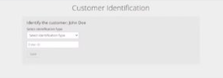
Hvordan registreres det i SHOPS? (midlertidigt)
Lige nu har vi ikke fået det implementeret i CARE – IT Sverige arbejder på en løsning, og når den er klar meldes det ud
Får I en administrator i butikken skal I sikre jer at vedkommende kan fulde navn + kundenummer på den kontraktansvarlige – administratoren kan finde kundenummer på Mit3
Når I skal registrere ID, noterer I ID nummer på den type ID administratoren viser

Slide 6
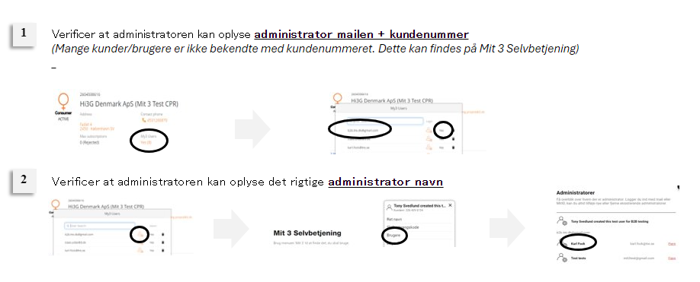
Hvordan registreres det i SHOPS? (midlertidigt)
Når I har tastet ID nummer skal følgende gøres:
Når I har verificeret kunden kan I hjælpe kunden med det I kan for en administrator
Efter I har hjulpet kunden skal der laves en Case i CARE hvor I noterer administratorens fulde navn

Slide 7
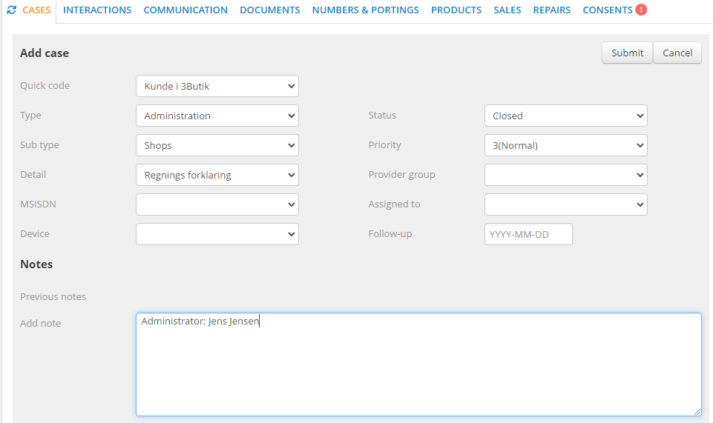
Oprettelse af Case
1. Vælg ”kunde i 3Butik”
3. Tryk ”Submit”
2. Skriv ”Administrator: Fornavn + efternavn”

Slide 8

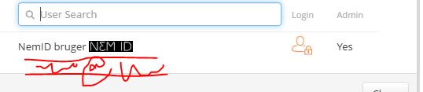
Hvordan registreres det CM?
Når I er på CM og får en administrator igennem skal I gøre følgende:
Sikre at vedkommende kan kundenummeret
Trykke på Mit3 knappen i CARE
Sikre at vedkommende kender den mail han er registreret på
Klikke på ”login” ikonet FORTSÆTTES PÅ NÆSTE SLIDE

Slide 9
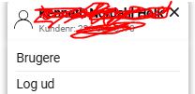

Hvordan registreres det CM?
Sikre at vedkommende kan oplyse det rigtige administratornavn
Brug data fra CARE til at verificere administratoren gennem kontrolspørgsmål:
  Hvor mange abonnementer og type (data / voice)
  Hvem har du ringet til senest?
    Kig i Usage
  Hvilket device har du selv?

Slide 10
Hvordan registreres det CM?
Når I har gennemgået processen, og har bekræftet at det er den rigtige administrator, kan I begynde at hjælpe kunden
Når I har behandlet kunden, skal der logges en Case på samme måde som I butik.

